Slide 1

Bootcamp Project Manager
Семинар 14. Что делать, если сроки проекта близки к провалу

Slide 2
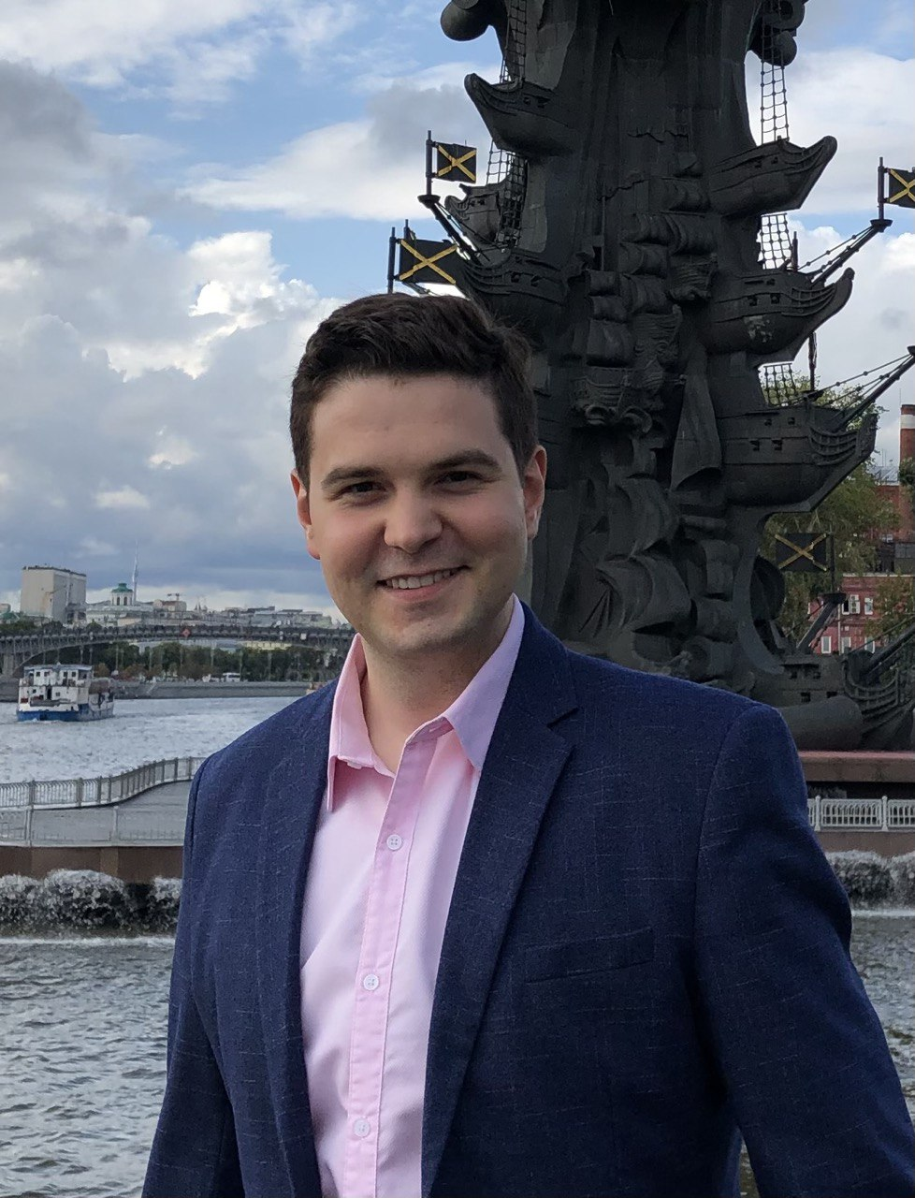




Игорь Зуриев
Давайте знакомиться!
Project Manager / АО «МАШ»
PM в строительных и финансовых ИТ-проектах
Декан факультета GeekBrains «Руководитель проектов в строительстве»
Лукойл, Проектный офис при Президенте одной из стран СНГ, Международный аэропорт Шереметьево
ИТ-проекты по автоматизации финансовых систем
Проекты по строительству ГПЗ и магистрального газопровода

Slide 3
План
Bootcamp. Project manager
С чего начать свой первый проект
Как идентифицировать заинтересованные стороны проекта
Бизнес-функциональные требования, Техническое задание и Product Vision
Что такое содержание проекта и содержание продукта
Что такое дорожная карта проекта
Как сформировать иерархическую структуру работ
Как построить план-график своего проекта
Как идентифицировать и оценить риски проекта
Как определить команду проекта
Что такое Устав проекта
Как начать реализацию проекта
Традиционные методологии разработки
Итеративная разработка
Что делать, если сроки проекта близки к провалу
Как выстроить работу команды так, чтобы всё успеть
Как комбинировать различные методологии управления разработкой продукта
Управление командой проекта
Что нужно для завершения проекта
Как проанализировать свой проект при его завершении
Как извлечь опыт из своего проекта

Slide 4

Bootcamp. Project manager
Важная информация
Пройди все 20 семинаров и получи крутые штуки от GB

Slide 5

Что будет на семинаре сегодня
Bootcamp. Project manager
Причины срыва сроков
Kanban-метод
Кейсы

Slide 6
Вопрос
Что делать, если сроки проекта близки к провалу?

Slide 7

Причины срыва сроков проекта
Bootcamp. Project manager
Дополнительные требования к продукту
Множество изменений в проекте
Нехватка ресурсов (финансовых, технических, людских)
Баги в коде
Перегруз команды
…

Slide 8
Вопрос
Как быть, если команда перегружена и не успевает решать поставленные задачи в срок?

Slide 9
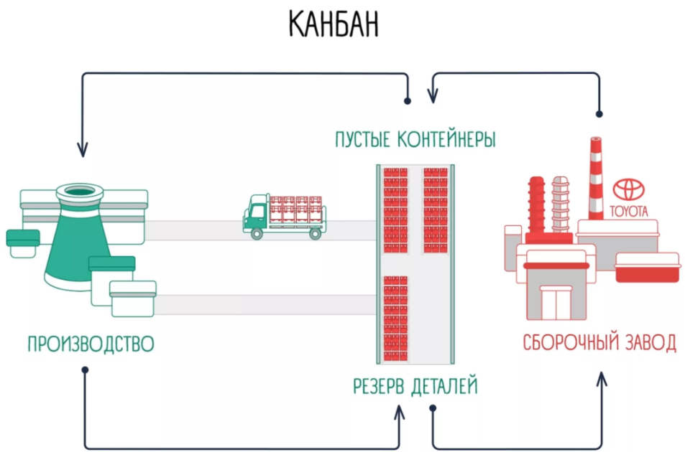
Kanban-метод
Bootcamp. Project manager
Термин в управлении произошёл от компании Toyota
С японского языка означает «сигнал» или «карточка»
Этим словом называлась бумажка (карточка) с запросом на какие-то действия
На автомобильных заводах такие карточки использовались для передачи информации с одного этапа на следующий о том, сколько и каких деталей потребуется

Slide 10
Пример
Bootcamp. Project manager
Компании нужно сделать 10 автомобилей точно в срок.
Отвечаем на следующие вопросы:
Сколько литров краски нам потребуется?
Сколько колес?
Сколько двигателей?
и т.д.
Понимаем сколько каких деталей нам необходимо для производства 10 автомобилей точно в срок.
Делаем на них отдельный Kanban.
Не создаем излишки запчастей и экономим на складах, логистике и прочих издержках

Slide 11
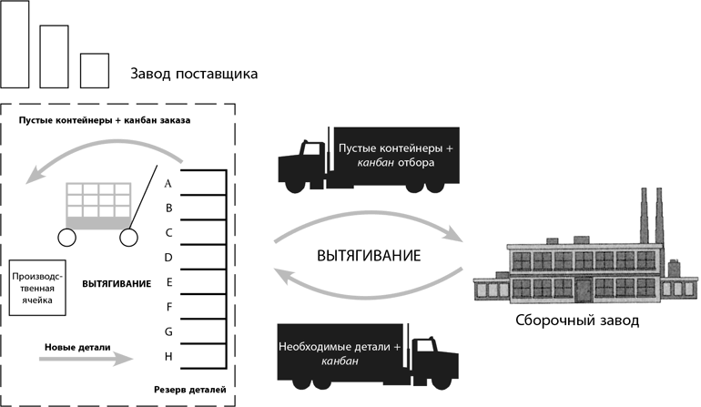
Пример
Bootcamp. Project manager

Slide 12
Вопрос
А как применить Kanban-метод в ИТ-проектах?

Slide 13

Kanban в ИТ
Bootcamp. Project manager
придерживается понятия «точно в срок»
подразумевает интеллектуальный труд
код программиста нельзя пощупать и увидеть, пока он не превратится в ПО
Kanban-метод нужен для визуализации потока интеллектуальной работы и сокращения количества этой незавершенной работы
Достигается равномерная и предсказуемая скорость разработки ПО

Slide 14

Kanban – это
Bootcamp. Project manager
часть Agile-философии
метод улучшения рабочих процессов путём визуализации и активной работы над незавершёнными задачами
не методология и не фреймворк
метод управления или подход к работе, который можно применять к текущему рабочему процессу
всегда добавление к уже существующему способу работы
способ улучшить то, что и как вы уже делаете
не является заменой текущих процессов

Slide 15
Вопрос
Как выстроить разработку по Kanban?

Slide 16
Kanban-доска
Bootcamp. Project manager

Slide 17

Приложения для Kanban-доски
Bootcamp. Project manager
Trello
Asana
Jira
MeisterTask
KanbanFlow
Toggl Plan
YouTrack

Slide 18
Вопрос
Какая самая главная практика Kanban?

Slide 19
Ограничивай количество незавершенной работы
Bootcamp. Project manager
работа в процессе (с англ. Work in Progress или WIP) – количество рабочих элементов, находящихся в процессе в определенное время
эффективные системы больше сфокусированы на потоке работы, чем на использовании рабочих ресурсов
когда ресурсы используются максимально, в системе нет свободного места = ухудшение потока (пример: час пик на автостраде)
проблема переключения контекста в интеллектуальной работе = снижает эффективность работы
работа в процессе ограничена = баланс использования ресурсов + поток работы

Slide 20
Bootcamp. Project manager

Slide 21
Вопрос
Как наладить ритм работы с помощью Kanban?

Slide 22
Каденции
Bootcamp. Project manager

Slide 23
Вопрос
Пример: Каденции в проекте по разработке мобильной игры

Slide 24

Kanban-митинг
Bootcamp. Project manager
ежедневно на 15 минут
проводите у Kanban-доски и обсуждаете что сделали, как проходит ваш поток работы и что можно улучшить в рамках текущего дня
у вас один из разработчиков уходит от выполнения определённой работы
команда совместно должна задать ему вопрос и выяснить почему
найти решение этой проблемы

Slide 25
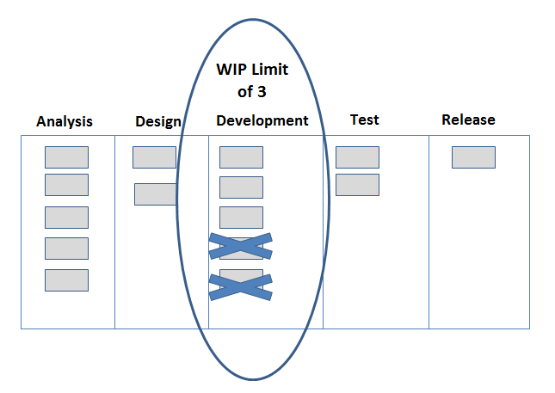
Собрание по пополнению очереди
Bootcamp. Project manager
каждую неделю на 30 минут
определяете количество задач, которые будут одновременно в работе и выделяете задачи в работу из бэклога = поддерживаете постоянный поток задач
выбираете 3-4 задачи из бэклога в рамках разработки игры и перемещаете их на доске из столбца «Не начато» в столбец «В работе»

Slide 26
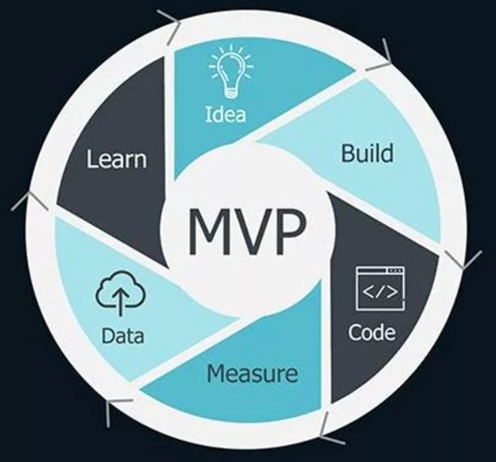
Собрание планирования поставки
Bootcamp. Project manager
периодичность зависит от количества поставок промежуточного результата работ
занимает 1-2 часа
обсуждение всех моментов выдачи заказчику какого-то результата по вашему проекту
дата релиза MVP мобильной игры
уточнить, кто со стороны заказчика и по каким параметрам будет проверять MVP мобильной игры

Slide 27

Ревью сервиса поставки
Bootcamp. Project manager
раз в две недели на 30 минут
участвуют: заказчик, менеджер сервиса поставки и команда разработчиков
обсудить с заказчиком, насколько он доволен скоростью выполнения работ в рамках разработки мобильной игры
пропускная способность команды

Slide 28

Операционная встреча
Bootcamp. Project manager
1 раз в месяц на 2 часа
выявление слабых и сильных мест в командной работе над всеми проектами в компании
присутствует руководство компании и отделов
параллельно с вашим проектом компания занимается разработкой сайта для интернет-магазина
есть 2 Kanban-системы
на 2 проекта 1 дизайнер, который не справляется с нагрузкой

Slide 29

Ревью рисков
Bootcamp. Project manager
1 раз в месяц на 1-2 часа
обсуждаете риски, которые могут сработать при поставке MVP мобильной игры
вырабатываете меры по снижению негативного воздействия рисков

Slide 30

Ревью стратегии
Bootcamp. Project manager
ежеквартально на полдня
участвует высшее руководство, владельцы портфолио/продукта, члены senior-команды из отделов по работе с клиентами
рассматривают всю операционную деятельность компании в целом
новые тренды в мире разработки + опыт конкурентов
выявляете потенциальные масштабные проблемы и корректируете курс в разработке игры

Slide 31
Вопрос
Можно ли с помощью Kanban выделить самые важные задачи проекта?

Slide 32
Да! 4 класса обслуживания
Bootcamp. Project manager
Ускоренный класс – неотложная скорая помощь-реанимация.
Класс с фиксированной датой – стоимость задержки резко возрастает после определенного периода. Т.е. к определённой дате мы точно должны завершить работу, иначе понесём убытки – штрафы и т.д.
Стандартный класс – стоимость задержки растёт пропорционально времени. Если делаем сразу, получаем прибыль сразу. Если делаем долго, получаем прибыль долго.
Нематериальный класс – делаем, но явной прибыли эта работа не несёт, стоимость задержки растёт медленно. Например, уборка в доме.

Slide 33
Вопрос
Предполагает ли Kanban-метод наличие руководителя проекта?

Slide 34

Service Request Manager (SRM)
Bootcamp. Project manager
несёт ответственность за:
изучение потребностей и ожидания заказчиков
содействие выбору и приоритезации рабочих элементов на Собраниях
Другие названия для данной роли:
Менеджер Продукта
Владелец Продукта
Менеджер Сервиса

Slide 35
Service Delivery Manager (SDM)
Bootcamp. Project manager
несёт ответственность за:
поток работы, в ходе которого выбранные рабочие элементы поставляются заказчикам
обеспечение проведения Kanban-митингов и Собрания Планирования Поставки
Другие названия роли:
Менеджер Потока
Менеджер Поставок
Мастер Потока
Более значимая роль

Slide 36

Кейсы
Bootcamp. Project manager

Slide 37

Bootcamp. Project manager
Кейс
Проект:
Вы работаете над созданием приложения для прослушивания музыки (что-то очень похожее на Яндекс.Музыка, СберЗвук и т.д.). У вас в команде достаточное количество людей, но несмотря на это, происходят задержки по выпуску MVP продукта и различные ошибки в коде, которые очень негативно влияют на качество разработки – заказчик недоволен. Вы используете Scrum-фреймворк. У вас есть Scrum-доска, на которой отображены задачи вашей команды.
Необходимо встроить в свою работу Kanban-метод, чтобы исключить задержки и ошибки в коде.

Slide 38




Вопросы?
Вопросы?
Вопросы?

Slide 39
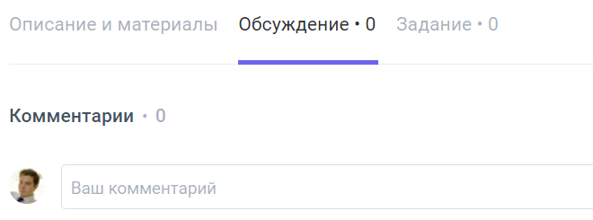
Поделитесь с нами обратной связью
Bootcamp. Project manager
В формате ДТП
Достижения
Трудности
Предложения

Slide 40


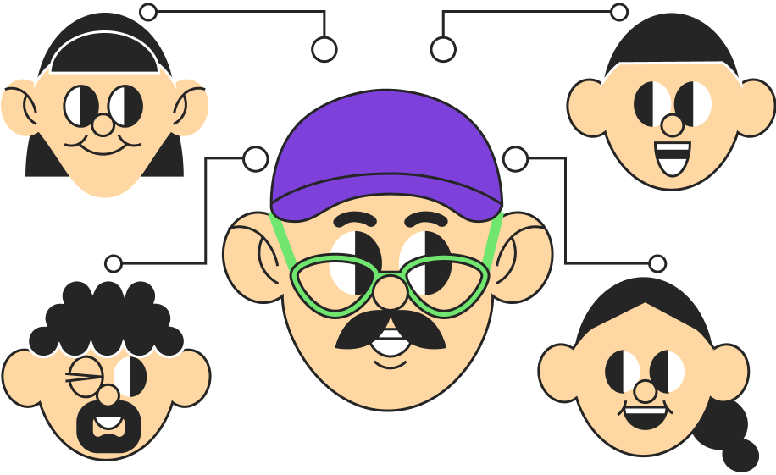
Давайте развивать профессионалов в ИТ-сфере вместе!
Bootcamp. Project manager
Расскажите о том, чем мы с вами занимаемся и что изучаем – поделитесь своим опытом
https://clck.ru/gA2tC
https://clck.ru/gA2sM

Slide 41


Благодарю за внимание!
Мои контакты:
@igor_zuriev
i.zuriev@gmail.com

